Slide 1
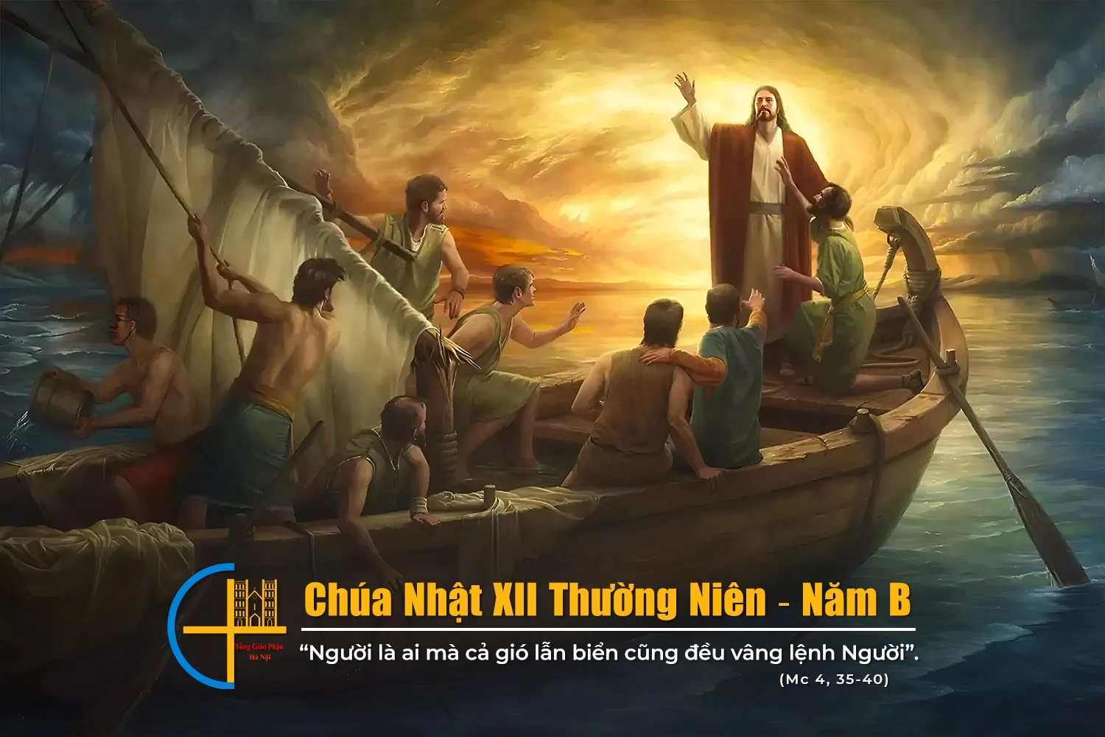

Slide 2
NGÀY VUI GIO AN CHÀO ĐỜI(GIẤY)

Slide 3
ĐK. Gio-an chào đời ngày vui tươi sáng. Gio-an chào đời niềm vui dâng cao. Dâng cao trên đồi núi Giu-đa. Dâng cao trong lòng người gần xa.

Slide 4
1. Hài nhi tiên tri tươi xinh chào đời. Hồng ân cao vời muôn người chờ đón. Tiếng đàn hòa với tiếng lòng hoan ca. Ca mừng tình thương Chúa Trời bao la.

Slide 5
ĐK. Gio-an chào đời ngày vui tươi sáng. Gio-an chào đời niềm vui dâng cao. Dâng cao trên đồi núi Giu-đa. Dâng cao trong lòng người gần xa.

Slide 6
2. Người con song thân bao năm mong chờ. Người con cao vời hơn người trần thế. Đến rồi ngài đến sáng ngời quê hương. Quê nghèo bừng lên ánh hồng đêm sương.

Slide 7
ĐK. Gio-an chào đời ngày vui tươi sáng. Gio-an chào đời niềm vui dâng cao. Dâng cao trên đồi núi Giu-đa. Dâng cao trong lòng người gần xa.

Slide 9
B. Xin Chúa thương xót chúng con.
A. Xin Chúa thương xót chúng con.

Slide 10
B. Xin Chúa Ki-tô thương xót chúng con.
A. Xin Chúa Ki-tô thương xót chúng con.

Slide 11
B. Xin Chúa thương xót chúng con.
A. Xin Chúa thương xót chúng con.

Slide 12
A+B. Và bình an dưới thế cho người thiện tâm.
Vinh danh Thiên Chúa trên các tầng trời.
A. Chúng con ca ngợi Chúa.

Slide 13
B. Chúng con chúc tụng Chúa A. Chúng con thờ lạy Chúa B. Chúng con tôn vinh Chúa A. Chúng con cảm tạ Chúa vì vinh quang cao cả Chúa.

Slide 14
A. Lạy Con một Thiên Chúa Chúa Giêsu Ki-tô (cúi đầu)
B. Lạy Chúa là Thiên Chúa là vua trên trời là Chúa Cha toàn năng.

Slide 15
B. Lạy Chúa là Thiên Chúa là Chiên Thiên Chúa, là Con Đức Chúa Cha.
A. Chúa xóa tội trần gian, xin thương xót chúng con.

Slide 16
A. Chúa ngự bên hữu Đức Chúa Cha xin thương xót chúng con.
B. Chúa xóa tội trần gian xin nhận lời chúng con cầu khẩn

Slide 17
A. Chỉ có Chúa là Đấng tối cao. A+B . Cùng Đức Chúa Thánh Thần trong vinh quang Đức Chúa Cha. Amen.
B. Vì lạy Chúa Giê su Ki tô, chỉ có Chúa là Đấng thánh. Chỉ có Chúa là Chúa

Slide 19
Đáp Ca
từ trong thai mẫu Chúa là đấng bảo vệ con.

Slide 21
ALLELUIA
Gio-an đến để làm chứng ,và làm chứng về sự sáng, để mọi người, nhờ ông mà tin.

Slide 23
LỄ DÂNG TÌNH YÊU (Th2/ Tr 100)

Slide 24
1. Nguyện dâng Chúa lễ vật tình yêu, tựa hương ngát ban chiều tiến Chúa, xin đời con nên như tấm bánh dâng, cho tình Chúa luôn trong con mặn nồng.

Slide 25
ĐK: Xin dâng Chúa ly rượu thơm, xin dâng Chúa bánh sạch tinh là khổ công ngày đêm con vun xới. Là giọt nước mắt với mồ hôi.

Slide 26
2. Hạt mưa đã rơi trên đồng nương để cây lúa sang mùa đơm trái Chúa làm cho mưa nắng mãi trên con, xin cảm mến tri ân trong mọi ngày.

Slide 27
ĐK: Xin dâng Chúa ly rượu thơm, xin dâng Chúa bánh sạch tinh là khổ công ngày đêm con vun xới. Là giọt nước mắt với mồ hôi.

Slide 28
3. Đời con đã nhuốm bao khổ đau niềm vui thiếu nhưng đầy nước mắt, xin tình Chúa đưa tay dắt con đi trong tình Chúa môi con luôn rạng ngời.

Slide 29
ĐK: Xin dâng Chúa ly rượu thơm, xin dâng Chúa bánh sạch tinh là khổ công ngày đêm con vun xới. Là giọt nước mắt với mồ hôi.

Slide 31
CHÚA CẤT TIẾNG GỌI CON (TH1-330)

Slide 32
1. Đời con Chúa ơi sao quá mọi hèn mà Chúa đã gọi con bước lên. Sai con đi tới cuộc đời trở nên như men giữa lòng người, sai con đi làm muối đất làm muối đất ướp cho mặn nồng.

Slide 33
ĐK: Chúa cất tiếng gọi con đi làm chứng nhân nước trời. Phút thánh hiến từ đây suốt đời không bao giờ đổi thay.

Slide 34
2. Tình yêu Chúa ban sao quá nhiệm mầu đời con có gì dâng Chúa đâu, đây bao mơ ước dạt dào niềm tin như con suối ngọt ngào đây bao tâm tình yêu dấu nguyện dâng Chúa mãi như lần đầu.

Slide 35
ĐK: Chúa cất tiếng gọi con đi làm chứng nhân nước trời. Phút thánh hiến từ đây suốt đời không bao giờ đổi thay.

Slide 36
3. Từ đây trái tim chan chứa tình người đời con sống là cho Chúa thôi yêu con nên Chúa gọi mời để nên chiên hy tế của người đây thân con đầy yếu đuối nhờ ơn thánh Chúa luôn cải hồi.

Slide 37
ĐK: Chúa cất tiếng gọi con đi làm chứng nhân nước trời. Phút thánh hiến từ đây suốt đời không bao giờ đổi thay.

Slide 39
Hài Nhi tên Gio an (giấy)

Slide 40
ĐK. Một hài nhi tên Gio an khi chưa vào đời , một người con được chúc phúc từ lòng Mẫu thân, được Mẹ Chúa đến viếng thăm nên đã nhảy mừng. Loan báo cho đời được biết đấng cứu tinh

Slide 41
1. Này trẻ sinh ra cả khắp núi đồi, cất tiếng chúc mừng vì Chúa khoan nhân. Trẻ ấy Gio-an thần sứ đã truyền. Thật chính ơn lành của Chúa chí nhân

Slide 42
ĐK. Một hài nhi tên Gio an khi chưa vào đời , một người con được chúc phúc từ lòng Mẫu thân, được Mẹ Chúa viếng thăm nên đã nhảy mừng. Loan báo cho đời được biết đấng cứu tinh

